Slide 1
Сочинцы – герои Советского Союза

Slide 2
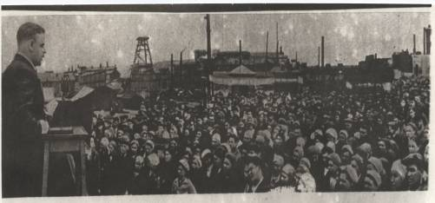
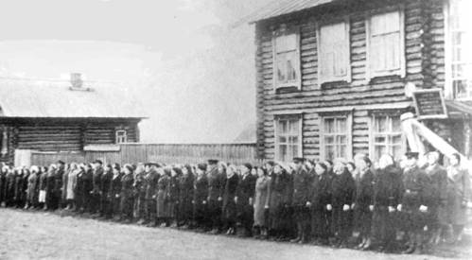
Сочи в годы Великой Отечественной войны 1941-1945 гг.
С первых дней войны городское хозяйство Сочи перестраивалось на военные рельсы. 22-23 июня 1941 г. состоялось три общегородских митинга: у Зимнего театра, на Мацесте и в Хосте. С 23 июня 1941 г. началась мобилизация. Призыв из Сочи осуществлялся через городской военкомат, а из Адлерского и Шапсугского (ныне Лазаревского) районов - через военно-учетные столы.
Одновременно с мобилизацией на фронт призывная комиссия отбирала кандидатов в военные училища: Сумское артиллерийское, Орджоникидзевское пехотное, Ейское авиационное.
За годы войны из Центрального и Хостинского районов было мобилизовано и ушло добровольцами на фронт 18707 человек, из них 4566 человек погибло. 17 сочинцев стали Героями Советского Союза, 7 из них - посмертно: А.А. Ачмизов, С.Т. Голенев, В.В. Есауленко, Г.И. Корнеев, М.К. Нагульян, С.И. Сулин, Г.А. Чекменев. Ордена Славы трех степеней удостоился И.С. Титов (посмертно).

Slide 3
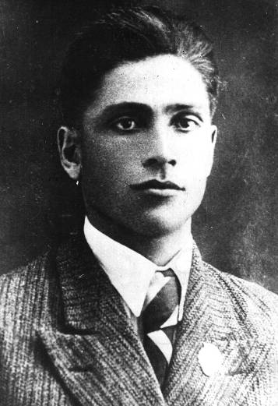
Ачмизов Айдамир Ахмедович
Ачмизов Айдамир Ахмедович (23.03 1912 - 02.12.1942) Герой Советского Союза. В Красную Армию был зачислен добровольцем Шапсугским райвоенкоматом в феврале 1942 года заряжающим орудия во 2-ю батарею 267-го ( с авг.1942- 2-го гвардейского) отдельного конно-артиллерийского дивизиона и в составе 4-го гвардейского добровольческого казачьего кавалерийского корпуса, направлен на фронт. Бесстрашие и мужество артиллерист Ачмизов А. А. проявил в первых же жестоких боях с немцами в августе 1942 года в районе станиц Шкуринская, Кущевская, Ново-Алексеевская и аула Кошехабль, за что получил орден Отечественной войны II степени.
В ночь на 1 декабря 1942 года гвардейцы 36-го казачьего кавалерийского полка с приданной ему 2-й батареей, где служил Ачмизов, внезапным ударом выбили фашистов из аула Новкус-Артезиана и взяли под контроль дорогу Будённовск - Моздок. Но враг не стал мириться с потерей ключевой позиции, и утром начались атаки одна за другой.
2 декабря 1942 года при отражении танковой атаки вышел из строя почти весь расчёт. Заряжающий Ачмизов встал на место наводчика и вместе с раненым командиром расчёта вступил в поединок с одиннадцатью вражескими танками. Его метким огнём было уничтожено 2 тяжёлых и 3 средних танка. Но и сам отважный артиллерист в этом бою погиб. Танкам так и не удалось прорваться к нашим позициям.

Slide 4
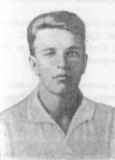
Степан Трофимович Голенев
Степан Трофимович Голенев— Герой Советского Союза, автоматчик роты автоматчиков 384-го отдельного батальона морской пехоты Одесской военно-морской базы Черноморского флота, матрос.
В 1940 году был призван в ряды Красной Армии, службу проходил в Военно-морском флоте. В Великой Отечественной войне участвовал с начала боевых действий в составе морской пехоты Черноморского флота.
Летом и осенью 1942 года матрос Голенев участвовал в защите Новороссийска и Туапсе. В одном из боёв он получил тяжёлое ранение, проходил лечение в госпитале. В апреле 1943 года был направлен в 384-й отдельный батальон морской пехоты Черноморского флота, и осенью того же года участвовал в десантных операциях по освобождению Таганрога, Мариуполя и Осипенко, за отличие в которых был награждён орденом Славы 3-й степени.
Во второй половине марта 1944 года вошёл в состав десантной группы под командованием старшего лейтенанта Константина Фёдоровича Ольшанского. Задачей десанта было облегчение фронтального удара советских войск в ходе освобождения города Николаева, являвшегося частью Одесской операции. После высадки в морском порту Николаева отряд в течение двух суток отбил 18 атак противника, уничтожив около 700 гитлеровцев. В этих боях геройски погибли почти все десантники, в том числе и матрос С. Т. Голенев.
Указом Президиума Верховного Совета СССР от 20 апреля 1945 года за образцовое выполнение боевых заданий
командования выполнение боевых заданий командования на фронте борьбы с немецкими захватчиками и проявленные при этом отвагу и геройство матросу Голеневу Степану Трофимовичу было присвоено звание Героя Советского Союза (посмертно).

Slide 5
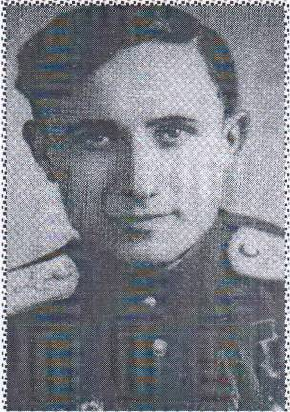
Владимир Венедиктович Есауленко
Владимир Венедиктович Есауленко (1912-1942) — лейтенант Рабоче-крестьянской Красной Армии, участник Великой Отечественной войны, Герой Советского Союза (1942). В 1941 году повторно был призван в армию. В сентябре того же года он окончил курсы младших лейтенантов и был отправлен в действующую армию, командовал ротой 71-го стрелкового полка 30-й стрелковой дивизии 56-й армии Южного фронта. Участвовал в боях в Ростовской области. 29 сентября 1941 года во время боёв у села Павлоградское рота Есауленко, выйдя во фланг противнику, разгромила пехотный батальон, захватив большие трофеи. В октябре 1941 года рота оказалась в окружении, но сумела выйти из него с минимальными потерями, при этом проведя разведку немецких войск и захватив двух немецких офицеров с документами. В конце октября во время боёв за село Куйбышево Есауленко заменил собой выбывшего из строя наводчика и уничтожил четыре немецкие автомашины с пехотой. Когда противник через пять дней начал получить подкрепления, Есауленко поднял роту в атаку и уничтожил большое количество солдат и офицеров, захватил много оружия. 28 января 1942 года Есауленко получил приказ переправиться через Миус и захватить окраину станицы Ряженой Матвеево-Курганского района Ростовской области. Роте удалось выбить немецкие войска из передовых траншей, но вскоре те предприняли ряд ожесточённых контратак. В бою Есауленко был ранен, но продолжал сражаться и первым ворвался в станицу. Рота уничтожила три дзота и большое количество вражеских солдат и офицеров. В том бою Есауленко погиб. Похоронен в Ряженой.
Указом Президиума Верховного Совета СССР от 27 марта 1942 года
за «образцовое выполнение боевых заданий командования на фронте борьбы с немецкими захватчиками и проявленные при этом отвагу и геройство» лейтенант Владимир Есауленко посмертно был удостоен высокого звания Героя Советского Союза. Также был награждён орденом Ленина.

Slide 6
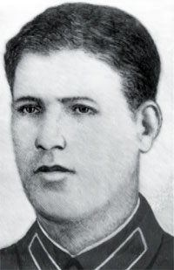
Георгий Ильич Корнеев
Капитан Рабоче-крестьянской Красной Армии, участник Великой Отечественной войны, Герой Советского Союза (1945).
С июля 1941 года — на фронтах Великой Отечественной войны. Был тяжело ранен. Весной 1942 года Корнеев получил отпуск и приехал в Краснодар к семье. Когда город был оккупирован немецкими войсками, он создал партизанский отряд и провёл ряд диверсий против немецких войск. В январе 1943 года Корнеев соединился с советскими войсками. Участвовал в освобождении Украинской и Молдавской ССР, Румынии, Болгарии и Венгрии.
К декабрю 1944 года гвардии капитан Георгий Корнеев командовал батальоном 176-го гвардейского стрелкового полка 59-й гвардейской стрелковой дивизии 46-й армии 2-го Украинского фронта. Отличился во время освобождения Венгрии. 4 декабря 1944 года Корнеев в составе разведгруппы переправился через Дунай в районе города Эрчи и принял участие в захвате острова на середине реки, уничтожив и частично взяв в плен охранение. Позднее батальон Корнеева переправился на занятый противником берег Дуная и захватил плацдарм. Корнеев первым высадился на берег и увлёк за собой бойцов в атаку, захватив плацдарм. В том бою он получил тяжёлое ранение осколком снаряда, от которого скончался на следующий день. Был похоронен на месте боя. Лишь в 1987 году место его захоронения было обнаружено при перезахоронении останков советских воинов.
Указом Президиума Верховного Совета СССР от 24 марта 1945 года за «образцовое выполнение заданий командования и проявленные мужество и героизм в боях с немецкими захватчиками» гвардии капитан Георгий Корнеев посмертно был
удостоен высокого звания Героя Советского Союза. Был также награждён орденами Ленина, Александра Невского, двумя орденами Отечественной войны 1-й степени, орденом Красной Звезды, рядом медалей.

Slide 7
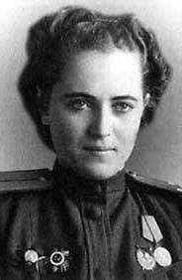
Евгения Андреевна Жигуленко
Евгения Андреевна Жигуленко (1 декабря 1920 — 27 февраля 1994) — командир звена 46-го гвардейского ночного бомбардировочного авиационного полка 325-й ночной бомбардировочной авиационной дивизии 4-й воздушной армии 2-го Белорусского фронта, гвардии майор. Герой Советского Союза. Окончила железнодорожную среднюю школу № 34 имени В. И. Ленина в городе Тихорецке Краснодарского края, училась в Дирижаблестроительном институте (Московский авиационно-технологический институт). Окончила школу лётчиков при Московском аэроклубе.
В Красной Армии с октября 1941 года. В 1942 году окончила курсы штурманов при Военной авиационной школе пилотов и курсы усовершенствования лётчиков. Член ВКП(б)/КПСС с 1942 года.
На фронтах Великой Отечественной войны с мая 1942 года.
Командир звена 46-го гвардейского ночного бомбардировочного авиаполка (325-я ночная бомбардировочная авиадивизия, 4-я воздушная армия, 2-й Белорусский фронт) гвардии лейтенант Е. А. Жигуленко к ноябрю 1944 года совершила 773 ночных боевых вылета, нанесла противнику большой урон в живой силе и технике.
Указом Президиума Верховного Совета СССР от 23 февраля 1945 года гвардии лейтенанту Жигуленко Евгении Андреевне «за образцовое выполнение боевых заданий командования на фронте борьбы с немецкими захватчиками и проявленные при этом отвагу и геройство» было присвоено звание Героя Советского Союза с вручением ордена Ленина и медали «Золотая Звезда» (№ 4854).

Slide 8
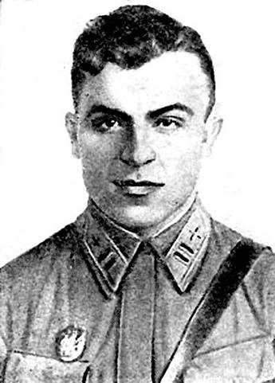
Калараш Дмитрий Леонтьевич
Дмитрий Леонтьевич Калараш (12 декабря 1911 — 29 октября 1942) — штурман 236-й истребительной авиационной дивизии (5-я воздушная армия, Закавказский фронт), Герой Советского Союза, подполковник.
В 1913 году его родители переехали на Дальний Восток и поселились в деревне Светлоруссовке Амурской области. В 1916 году умерла его мать, в 1919 году в бою под Благовещенском погиб отец-партизан. Дмитрий воспитывался в детском доме.
Окончил 3 курса Хабаровского педагогического техникума. Работал бригадиром-бетонщиком. В РККА с 1929 года. Окончил Борисоглебскую военную авиационную школу лётчиков в 1932 году. Член ВКП(б) с 1940 года.
Участник Великой Отечественной войны с июня 1941 года. Воевал в Крыму и на Северном Кавказе.
29 октября 1942 года вылетел во главе группы истребителей на прикрытие с воздуха позиций 9-й гвардейской стрелковой бригады. В районе посёлка Лазаревское (ныне район города Сочи Краснодарского края) наши лётчики вступили в бой с превосходящими силами противника. В ходе боя майор Калараш таранил вражеский истребитель Me-109. Во время тарана погиб. Это был его 262-й боевой вылет. Всего успел сбить лично 14 и в группе 6 самолётов противника.
Похоронен в Лазаревском. Звание Героя Советского Союза Дмитрию Леонтьевичу Каларашу присвоено 13 декабря 1942 года за 242 боевых вылета, 14 лично и 6 в группе сбитых самолётов противника. Награждён орденами Ленина, Красного Знамени, «Знак Почёта».

Slide 9
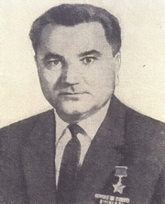
Маляренко Михаил Сафронович
После окончания девяти классов школы проживал в Сочи, работал на городском почтамте. В 1939 году Маляренко был призван на службу в Рабоче-крестьянскую Красную Армию. С июня 1944 года — на фронтах Великой Отечественной войны, был наводчиком 1520-го пушечного артиллерийского полка 3-й пушечной артиллерийской бригады 38-й армии 4-го Украинского фронта. Отличился во время освобождения Польши.
В боях на подступах к Бельско-Бяла Маляренко лично уничтожил 4 дзота и 2 капонира. 1 февраля под городом Кенты Маляренко с товарищем скрытно подобрались к двум дотам и забросали один из них гранатами. В это время красноармеец Глыбин, с которым Маляренко вёл огонь по дзотам, был убит. Оставшись один, Маляренко ворвался во второй дот и взял в плен четверых солдат противника.
Указом Президиума Верховного Совета СССР от 15 мая 1946 года за «мужество, отвагу и героизм, проявленные в борьбе с немецкими захватчиками» красноармеец Михаил Маляренко был удостоен высокого звания Героя Советского Союза с вручением ордена Ленина и медали «Золотая Звезда» за номером 8981.
После окончания войны Маляренко был демобилизован. Проживал и работал в Сочи. Скончался 13 сентября 1985 года, похоронен на Старом кладбище Сочи.
Был также награждён орденами Красного Знамени и Отечественной войны 1-й степени, рядом медалей.

Slide 10
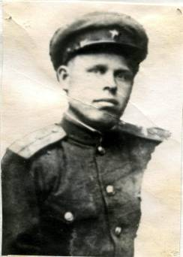
Мартыненко Владимир Фёдорович
После окончания семи классов школы работал токарем на заводе, занимался в аэроклубе. В 1941 году Мартыненко был призван на службу в Рабоче-крестьянскую Красную Армию. В 1943 году он окончил Новосибирскую военную авиационную школу пилотов. С 1954 года занимался лётно-испытательской работой. Во время подготовки к испытанию на Новой земле самого мощного за всю практику ядерных испытаний термоядерного заряда подполковник Владимир Мартыненко был назначен ведущим лётчиком испытаний ядерного оружия.
Испытания прошли 30 октября 1961 года на мысу Сухой Нос в 15 километрах от губы Митюшиха к северу от пролива Маточкин Шар. За испытаниями следила правительственная комиссия во главе с Маршалом Советского Союза Москаленко. Средством доставки был избран самолёт-носитель «Ту-95», в его экипаж входили девять человек, прошедших специальный комплекс тренировок. Взрыв был произведён в 11 часов 33 минуты на высоте 4000 метров над целью. Данные испытания явились крупным технологическим достижением науки того времени.
Указом Президиума Верховного Совета СССР от 7 марта 1962 года за «мужество и героизм, проявленные при проведении воздушных ядерных испытаний», подполковник Владимир Мартыненко был удостоен высокого звания Героя Советского Союза с вручением ордена Ленина и медали «Золотая Звезда» за номером 11131.
В 1964 году в звании полковника Мартыненко был уволен в запас. Проживал в Сочи. Умер 18 апреля 2002 года, похоронен на Старом кладбище Сочи.
Был награждён тремя орденами Ленина, орденами Красного Знамени и Красной Звезды, рядом медалей.

Slide 11
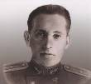
Михалёв Владимир Александрович
На фронтах Великой Отечественной войны с 22 июня 1941 года. Воевал на Балтийском и Черноморском флотах. До января 1942 года занимал должность командира звена 71-го истребительного авиационного полка (61-я истребительная авиационная бригада, ВВС Краснознамённого Балтийского флота), затем заместителя командира 3-го истребительного авиационного полка ВВС Черноморского флота и командира эскадрильи 25-го истребительного Керченского дважды Краснознамённого авиационного полка (62-я истребительная авиационная бригада, ВВС Черноморского флота). Член КПСС с 1942 года.
18 июля 1941 года командир звена старший лейтенант В. Михалёв, патрулировавший на самолёте И-153 переправу через реку Нарву, получил приказ вылететь на перехват немецкого корректировщика Hs-126. Настигнув «Хеншель» в районе города Нарвы на высоте 600 м, Михалёв погнался за ним. Произведя несколько атак и расстреляв все патроны, он пошёл на таран. Сблизившись с корректировщиком, Михалёв винтом своего истребителя отрубил ему хвостовое оперение. «Хеншель», войдя в плоский штопор, упал на землю. Экипаж самолёта был взят в плен. Он произвёл посадку без части крыла, половины лопасти винта и с болтающимся элероном.
За уничтожение в воздушных боях нескольких самолётов противника, одного из них — тараном, 13 августа 1941 года Владимиру Александровичу Михалёву было присвоено звание Героя Советского Союза с вручением ордена Ленина и медали «Золотая Звезда».
12 февраля 1944 года В. А. Михалёв во главе шестёрки истребителей вступил в бой с 40 бомбардировщиками врага,
летевшими под прикрытием 20 истребителей над Керченским проливом. В этом бою капитан В. Михалёв лично сбил два «Юнкерса».
К маю 1944 года капитан Михалёв совершил 241 боевой вылет, участвовал в 32 воздушных боях, лично сбил 8 самолётов противника.
После войны В. А. Михалёв продолжил службу в ВМФ. В 1952 году он окончил Высшие лётно-тактические курсы усовершенствования офицерского состава. С 1954 года — подполковник запаса. Жил в Хосте (Сочи) Краснодарского края. Работал секретарём Хостинского райкома КПСС.
Умер Владимир Александрович 31 мая 1990 года.

Slide 12
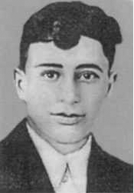
Нагульян Мартирос Карапетович
Командир звена штурмовиков 593-го штурмового авиационного полка, 332-я штурмовая авиационная дивизия, 4-я воздушная армия, 2-й Белорусский фронт, лейтенант.
В армии с 5 мая 1941года. В августе 1942 года окончил Краснодарскую военную авиационную школу пилотов. В звании сержант проходил службу в запасных авиационных полках в Сибирском и Московском военном округах.
В действующей армии с февраля 1944 года.
Командир звена штурмовиков 593-го штурмового авиационного полка, 332-я штурмовоая авиационная дивизия, 4-я воздушная армия, 2-й Белорусский фронт, лейтенант Нагульян, Мартирос Карапетович совершил 113 боевых вылетов на штурмовку скоплений войск и укреплений противника, сбил 2 вражеский самолёта ФВ-190.
Погиб 6 апреля 1945 года при выполнении боевого задания в районе села Штееген (ныне Стегна). Похоронен близ села Древница, гмина Стегна, Новодвурский повят, Поморское воеводство, Польша.
Звание Герой Советского Союза присвоено указом Президиума Верховного Совета СССР от 18 августа 1945 года посмертно.

Slide 13
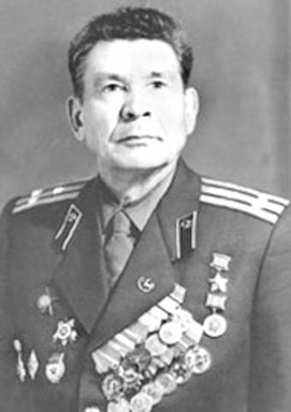
Николай Дмитриевич Павлов
Николай Дмитриевич Павлов (1916—2008)— флагманский воздушный стрелок-радист 4-й гвардейской бомбардировочной авиационной Борисовской дивизии 1-го гвардейского бомбардировочного авиационного корпуса, гвардии младший лейтенант. С начала Великой Отечественной войны до победы над Германией сражался на Западном, Юго-Западном, Брянском, Сталинградском, Донском, Северо-Кавказском, 3-м Белорусском и 1-м Прибалтийском фронтах. Принимал участие в оборонительных боях под Смоленском, Сталинградом, в освобождении Кавказа, Украины, Белоруссии, Польши, Советской Прибалтики, разгроме врага на территории Германии. Четыре раза ранен и контужен. К июлю 1944 совершил 160 боевых вылетов на разведку и бомбардировку важных объектов в тылу врага. В воздушных боях сбил лично 4 и в группе 6 самолётов противника.
Звание Героя Советского Союза с вручением ордена Ленина и медали «Золотая Звезда» Николаю Дмитриевичу Павлову присвоено Указом Президиума Верховного Совета СССР от 26 октября 1944 года.
После войны продолжал службу в ВВС. В 1952 году окончил Военно-транспортную академию. С 1964 года полковник Н. Д. Павлов — в запасе. Жил в городе Сочи Краснодарского края. До ухода на заслуженный отдых работал в тресте «Сочиремстрой».
Умер 16 июня 2008 года. Похоронен в Сочи на «Аллее Героев».
Награждён орденами Ленина, Красного Знамени, 2 орденами Отечественной войны 1-й степени, орденом Красной Звезды, медалями «За боевые заслуги», «За оборону Сталинграда», «За оборону Кавказа» и другими медалями.

Slide 14
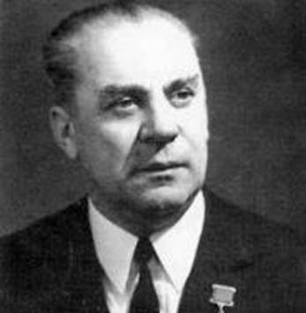
Поцелуев Иван Николаевич
Иван Николаевич Поцелуев (4 января 1916 — 18 февраля 2000) — советский офицер, участник Великой Отечественной войны, командир роты автоматчиков 100-го гвардейского стрелкового полка 35-й гвардейской Лозовской стрелковой дивизии 8-й гвардейской армии 3-го Украинского фронта, гвардии старший лейтенант. Герой Советского Союза (03.06.1944).
В Красной Армии в 1937—1940 годах и с июля 1941 года. В действующей армии с декабря 1942 года. Член ВКП(б)/КПСС с 1945 года.
Командир роты автоматчиков 100-го гвардейского стрелкового полка 35-й гвардейской стрелковой дивизии 8-й гвардейской армии 3-го Украинского фронта комсомолец гвардии старший лейтенант Иван Поцелуев с группой автоматчиков 19 декабря 1943 года участвовал в прорыве вражеской обороны в районе севернее города Никополь Днепропетровской области Украины и захватил выгодный рубеж.
В ходе этого прорыва отважный командир роты И. Н. Поцелуев был ранен, но поля боя не покинул. В январе 1944 года в бою у села Николаевка Днепропетровской области Украины гвардии старший лейтенант Поцелуев И. Н. вместе с бойцами вверенной ему роты отбил попытку гитлеровцев прорваться к наблюдательному пункту командира 100-го гвардейского стрелкового полка майора Воинкова А. М.
Указом Президиума Верховного Совета СССР от 3 июня 1944 года за образцовое выполнение боевых заданий командования на фронте борьбы с немецко-фашистскими захватчиками и проявленные при этом мужество и героизм гвардии старшему лейтенанту Поцелуеву Ивану Николаевичу присвоено звание Героя
Советского Союза с вручением ордена Ленина и медали «Золотая Звезда» (№ 3447).
После войны капитан Поцелуев И. Н. — в запасе. В 1953 году он окончил торговую школу в Ленинграде. Жил в городе Сочи Краснодарского края. Около 50 лет работал директором сочинского гастронома № 1.
С 1996 года почётный гражданин города Сочи.
Умер 18 февраля 2000 года.

Slide 15
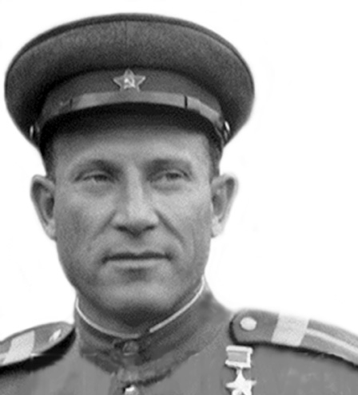
Илья Яковлевич Сьянов
Илья Яковлевич Сьянов— командир 1-й стрелковой роты 1-го стрелкового батальона 756-го стрелкового полка 150-й Идрицкой ордена Кутузова 2-й степени стрелковой дивизии 3-й ударной армии 1-го Белорусского фронта, старший сержант. В Красной Армии с апреля 1942 года. В действующей армии с мая 1942 года. Командир взвода 1-го стрелкового батальона 756-го стрелкового полка старший сержант Сьянов И. Я. в уличных боях в столице гитлеровской Германии Берлине заменил выбывшего из строя командира 1-й стрелковой роты. 26 апреля 1945 года стрелковая рота под командованием И. Я. Сьянова форсировала Берлинско-Шпандауский судоходный канал и в течение четырёх часов отражала контратаки врага.
30 апреля 1945 года в 18 часов 30 минут старший сержант Илья Сьянов, командуя ротой, возглавил последнюю за четыре года войны атаку 1-го батальона капитана С. А. Неустроева на здание германского парламента — рейхстага, и в числе первых ворвался в него. В тот же день рота И. Я. Сьянова оказывала огневую поддержку разведчикам 756-го стрелкового полка М. А. Егорову и М. В. Кантария, которые во главе с замполитом 1-го батальона лейтенантом Берестом А. П. в 21 час 50 минут 30 апреля 1945 года водрузили над поверженным гитлеровским рейхстагом Знамя № 5 Военного совета 3-й ударной армии, ставшее Знаменем Победы.
Указом Президиума Верховного Совета СССР от 15 мая 1946 года за умелое руководство боем, образцовое выполнение заданий командования и проявленные мужество и героизм в боях с немецко-фашистскими захватчиками старшему сержанту Сьянову Илье Яковлевичу присвоено звание Героя Советского Союза с вручением ордена Ленина и медали «Золотая Звезда».
После войны старшина Сьянов И. Я. демобилизован. Жил в городе Сочи Краснодарского края. Скончался 4 апреля 1988 года. Похоронен на аллее почётных захоронений кладбища города Костаная.
Награждён орденом Ленина, орденами Красного Знамени, Отечественной войны 1-й и 2-й степеней, медалями.
Именем Героя была названа пионерская дружина школы № 13 города Сочи. Постановлением Правительства Республики Казахстан от 31 августа 2000 года № 1325 имя Героя Советского Союза Ильи Яковлевича Сьянова присвоено Семиозёрской средней школе № 3 Аулиекольского района Костанайской области. Его имя носит одна из улиц города Костаная.

Slide 16
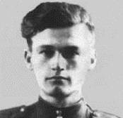
Тормахов Дмитрий Дмитриевич
Дмитрий Дмитриевич — участник Великой Отечественной войны, бывший командир истребительной авиационной эскадрильи 267-го истребительного авиационного полка 236-й истребительной авиационной дивизии 5-й воздушной армии, полковник в отставке. Герой Российской Федерации (1996). В 1940 году Тормахов был призван в Красную Армию Новоторжокским райвоенкоматом Калининской области. В 1942 году окончил Батайскую военную авиационную школу летчиков. Несмотря на стремление попасть на фронт, был направлен в запасной авиационный полк для практического обучения.
К концу четвертого месяца пребывания на фронте, в мае 1943 года, Тормахов совершил 90 боевых вылетов, провел 30 воздушных боев и одержал 9 побед, но в конце месяца сам был подбит, получил тяжёлые ранения и ожоги. Тем не менее сумел посадить самолет на своей территории, как оказалось — на минное поле. Незадолго до этого вылета командование полка приготовило документы на представление Тормахова к званию Героя Советского Союза, но не вернувшийся из боевого вылета летчик некоторое время числился пропавшим без вести, и награждение не состоялось.
К 9 мая 1945 года Тормахов совершил 365 боевых вылетов (по другим данным — 366), в том числе 34 — на штурмовку наземных объектов и 86 — на разведку, провел 70 воздушных боёв, сбил 13 вражеских самолетов лично. Кроме того, штурмовыми действиями сжёг 2 вражеских самолета на аэродромах, а также уничтожил 2 паровоза, 20 вагонов и 18 автомашин врага. Ранее, в феврале того же года, Тормахов был представлен к званию Героя Советского Союза, но награждение не состоялось, так как личный счёт лётчика.
не очень сильно изменился с момента предыдущего представления. Связано это было с тем, что лётчики больше занимались штурмовкой наземных целей отступающего противника.
Указом Президента Российской Федерации № 212 от 19 февраля 1996 года за мужество и героизм, проявленные в борьбе с немецко-фашистскими захватчиками в Великой Отечественной войне 1941—1945 годов полковнику в отставке Тормахову Дмитрию Дмитриевичу присвоено звание Героя Российской Федерации с вручением медали «Золотая Звезда».
Жил в городе Сочи Краснодарского края. Был председателем совета ветеранов Лазаревского района.
19 июня 2002 года Дмитрий Дмитриевич Тормахов скончался

Slide 17
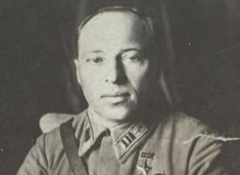
Евгений Георгиевич Туренко
Евгений Георгиевич Турунко— 24 октября 1963, Петрозаводск) — советский лётчик-истребитель, военачальник. Герой Советского Союза (1940), участник Гражданской, Советско-финской, Великой Отечественной и Советско-японской войн, командир ряда авиационных соединений, генерал-майор авиации. Родился в крестьянской семье. Окончил 7 классов неполной средней школы, работал в колхозе. В Гражданскую войну был разведчиком партизанского отряда, который действовал против войск генерала А. И. Деникина. С 1926 года в Красной Армии. Окончил Ленинградскую Военно-теоретическую школу лётчиков, а в 1928 году — военную школу лётчиков. В 1933 году окончил Курсы усовершенствования командного состава при Военно- воздушной академии им. Жуковского. В мае 1940 года был назначен начальником Борисоглебской Краснознамённой военной авиационной школы лётчиков им. В. П. Чкалова.
В июне 1941 г. полковник Туренко назначен командиром 59-й истребительной авиадивизии ВВС ЗапОВО. 18 июня 1941 года полковник Е. Г. Туренко был назначен командиром 59-й истребительной авиадивизии ПВО (182-й и 185-й иап). Формирование дивизии началось незадолго до войны в Минске. Укомплектованность соединения личным составом равнялась 70—80 %, техники не было вовсе. С началом Великой Отечественной войны командовал 59-й иад. Через несколько дней после начала войны Минск был захвачен противником, «безлошадная» дивизия была отправлена для дальнейшего формирования и укомплектования вглубь страны.
3 сентября 1941 года на базе 59-й иад была сформирована 3-я резервная авиагруппа, а полковник Е. Г. Туренко был назначен
командиром 2-й резервной авиагруппы Ленинградского фронта (которая была сформирована 18 августа 1941 года на основе 56-й иад). В состав авиагруппы входили 3-й гв. иап, 41-й, 283-й и 515-й иап, 504-й шап, 10-й ббап, 121-й и 138 бап. Сначала авиагруппа действовала на Волховском и Брянском фронтах, а в мае — июне 1942 года — на Ленинградском фронте. В августе 1942 года 2-я РАГ была преобразована в 278-ю иад (278-я Сибирско-Сталинская Краснознамённая ордена Суворова истребительная авиационная дивизия)
С 17 сентября 1942 года полковник Е. Г. Туренко назначен командиром 246-й истребительной авиационной дивизией 12-й воздушной армии Забайкальского фронта.

Slide 18
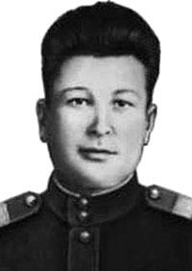
Титов Иван Семёнович
Иван Семёнович Титов (род. 1915 — ум. 1945) — советский военный, Полный кавалер ордена Славы. Командир отделения, 140-й гвардейский стрелковый полк, 47-я гвардейская стрелковая дивизия, 8-я гвардейская армия, 1-й Белорусский фронт.
Автоматчик 140-го гвардейского стрелкового полка (47-я гвардейская стрелковая дивизия, 8-я гвардейская армия, 3-й Украинский фронт) гвардии рядовой Титов 27.3.1944 г. в бою за расширение плацдарма на берегу р.Южный Буг западнее города Новая Одесса (Николаевская область) первым ворвался в траншею противника, сразил 7 гитлеровцев и, захватив пулемет, открыл из него огонь по врагу.
За этот подвиг приказом командира 47-й гвардейской стрелковой дивизии полковника Шугаева В. М. от 1.5.1944 г. награждён орденом Славы 3 степени.
Автоматчик 140-го гвардейского стрелкового полка (47-я гвардейская стрелковая дивизия, 8-я гвардейская армия, 1-й Белорусский фронт) гвардии сержант Титов И. С. 19.07.1944 г. при прорыве обороны противника в районе города Любомль (Волынская область) ликвидировал 2 вражеских пулеметных расчета, снайпера, несколько автоматчиков.
Приказом командующего 8-й гвардейской армии генерал-полковника Чуйкова В. И. от 14.08.1944 г. награждён орденом Славы 2 степени.
Командир отделения автоматчиков 140-го гвардейского стрелкового полка (47-я гвардейская стрелковая дивизия, 8-я гвардейская армия, 1-й Белорусский фронт), гвардии старшина И. Титов 14.01.1945 г. в бою за населенный пункт Закшев (2 км
восточнее города Варка, Польша) с группой бойцов истребил свыше 20 фашистов, захватил автомашину с военным имуществом, до 10 повозок, пленил 4 гитлеровцев. В уличных боях сразил 2 автоматчиков. Спас жизнь офицеру.
За проявленный подвиг и спасение жизни офицера Указом Президиума Верховного Совета СССР от 24.03.1945 года награждён орденом Славы 1 степени. Этим же Указом стал полным кавалером ордена Славы его земляк из Адыгеи Сивикьян С. А..
В ходе Берлинской наступательной операции 16 апреля 1945 года Титов И. С. погиб в бою. Похоронен в населённом пункте Маншнов.
Одна из улиц в г. Сочи носит имя Героя Титова Ивана Семёновича.

Slide 19
Никто не забыт.. Ничто не забыто..
Мы помним! Мы гордимся! Светлая память павшим в Великой Отечественной Войне…

